Slide 1
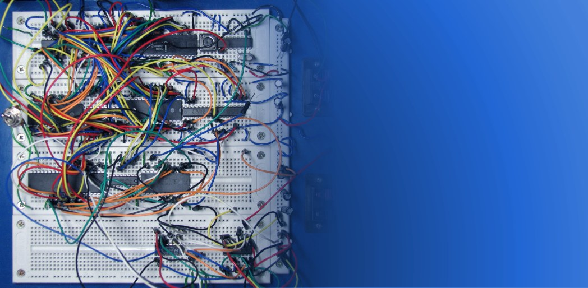
Epäteoreettisen elektroniikan perusteet
Labratyö 1:
Vastusten kytkentöjä ja mittauksia
Notes:
Jännitteen ja virran mittausharjoituksia, siinä sivussa vastusten sarjaan- ja rinnakytkennät.

Slide 2

Sarjaan kytketyt vastukset
Mittaa kummankin vastuksen yli oleva jännite erikseen, sekä jännitelähteen napajännite
Mittaa vastusten läpi menevä virta sekä jännitelähteestä lähtevä virta
Minkä suuruisella yhdellä vastuksella voisit korvata vastukset, siten että jännitelähteestä lähtevä virta ei muutu?
1 k
+
5 V
-
2,2 k
Notes:
Tehtävä 1 leipälaudan ja yleismittarin kanssa.

Slide 3
Sarjaan kytketyt vastukset
n. 1,6 mA
1 k
n. 1,6 V
+
5 V
-
2,2 k
n. 3,4 V
Notes:
Oikeat vastaukset noin suunnilleen. Kirchoffin jännitelaki pätee tässäkin.

Slide 4
Sarjaan kytketyt vastukset
n. 1,6 mA
R = R1 + R2
+
3,2 k
5 V
-
Notes:
Vastus, jolla korvataan. Sarjaankytkennän kaava. Voi testata 3,3 k vastuksella käytännössä.

Slide 5
Rinnakkain kytketyt vastukset
Mittaa kummankin vastuksen yli oleva jännite erikseen, sekä jännitelähteen napajännite
Mittaa kummankin vastuksen läpi menevä virta erikseen, sekä jännitelähteestä lähtevä virta
Minkä suuruisella yhdellä vastuksella voisit korvata vastukset, siten että jännitelähteestä lähtevä virta ei muutu?
+
5 V
-
1 k
2,2 k
Notes:
Tehtävä 2 leipälaudan ja yleismittarin kanssa.

Slide 6
Rinnakkain kytketyt vastukset
n. 7,3 mA
n. 5 mA
n. 2,3 mA
+
5 V
-
1 k
2,2 k
Notes:
Oikeat vastaukset noin suunnilleen. Kirchoffin virtalaki pätee tässäkin.

Slide 7
Rinnakkain kytketyt vastukset
n. 7,1 mA
1 1 1
= +
+
R R1 R2
5 V
-
680 Ω
Notes:
Rinnankytkennän kaava. Voi kokeilla käytännössä 680 Ω vastuksella.

